Slide 1


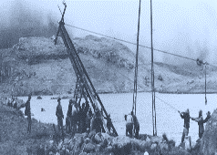
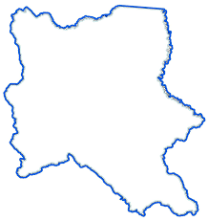
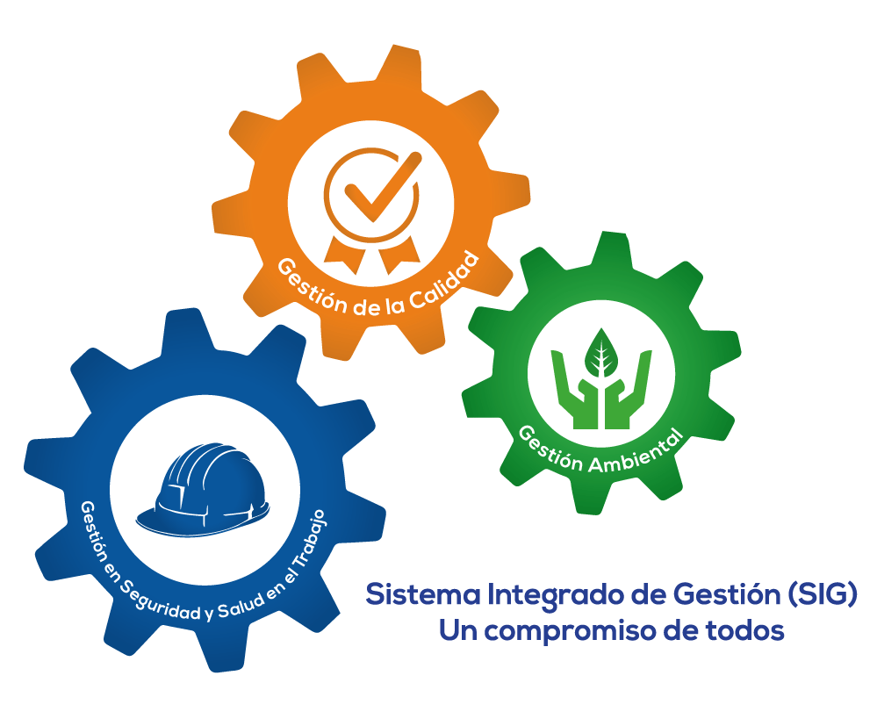





POLÍTICA DEL SISTEMA INTEGRADO DE GESTIÓN
ELFEC S.A. contribuye al desarrollo del Departamento de Cochabamba, brindando un servicio público de suministro de energía eléctrica, sostenible en el tiempo, atendiendo el derecho de las personas al acceso universal y equitativo a nuestros servicios, respetando la normativa aplicable de calidad, medio ambiente, seguridad y salud ocupacional.
La empresa se compromete a:
Lograr la satisfacción de nuestros clientes y a considerar las necesidades y expectativas de nuestros trabajadores y trabajadoras, contratistas, accionistas, autoridades, sociedad en general y otras partes interesadas.
Cumplir estrictamente la legislación nacional vigente, las directrices de la Corporación y los requisitos de las Normas ISO 9001, ISO 14001 e ISO 45001.
Desarrollar sus procesos con orientación a la calidad, a la prevención de la contaminación mediante una adecuada gestión de residuos y emisiones atmosféricas con la finalidad de proteger el medio ambiente.
Proporcionar un ambiente de trabajo seguro y saludable para la prevención de lesiones y enfermedades ocupacionales por medio de la eliminación de peligros y reducción de los riesgos, con la participación y consulta de los trabajadores y/o sus representantes en temas de seguridad y salud.
La mejora continua de nuestro sistema integrado de gestión.

